Slide 1










Aménagement d’un module résilience dans le stage 21h
7/6/23

Slide 2
Aménagement d’un module de résilience dans le stage 21h
Retour sur le fonctionnement du stage 21h
Retours d’expérience
Propositions autour d’un module sur la résilience
Validation des propositions / calendrier de réalisation

Slide 3
Le stage 21H actuel
Journée 1 | Journée 2 | Journée 3 | Chiffrage (BV lait obligatoire)
Accueil présentation de la semaine (30’) Conseillère entreprise CaSMB | Installation et règlementations Parcours à l'installation et règlementation des aides (Présentation PPT) (3h) Conseillère installation DDT Conseillère installation CaSMB | Forum MSA,CA,Groupama,DDT,SAFER,Juriste 10 min/rdv Questions personnelles sur les projets Intervenants (3h) | Gestion et comptabilité Composante et construction du prévisionnel Approche théorique sur les SIG (1h30) Calcul individuel aides PAC (1h) Conseillère entreprise CaSMB
Durabilité Réflexion par groupe de 4-5 sur : La vivabilité (temps W, pro/perso) La viabilité (€) Environnement (organisation territoire) Mise en commun (2h) Conseillère entreprise CaSMB JA récemment installé | Organisation du travail Réflexion individuelle sur la position face au travail Réflexion individuelle afin de faire apparaître les points de vigilance (3h à 3h30) Conseiller en organisation du travail CaSMB | Place du territoire dans le projet Type de relationnel dans le territoire Comment participer à la vie collective Tour de table après réflexion sur des post-it sur les organismes connus ou non Conseiller territoire CaSMB (1h30) Agriculteur élu chambre (1h30) | Gestion des aléas Un moment de réflexion individuel avant d'échanger tous en groupe Chiffrage des pertes liées au problème Budget partiel non utilisé (3h) Conseillère entreprise CaSMB
Partage d'expérience avec retour d’un JA récemment installé (environ 30’) | Début explication versement PAC si il reste du temps en fin d'après-midi | Bilan oral avec un tour de table Bilan écrit avec une fiche à remplir (15’) Conseillère entreprise CaSMB Agriculteur élu chambre
Présentation des projets Présentation individuelle de des projets devant tout le monde (5’ présentation / 5’ échange par projet) Animation CaSMB

Slide 4
Retours d’expérience : entretiens auprès de producteurs et conseillers
 | Retours d’agriculteurs | Retour conseillère | Retour personnel
Généralités | 6/10 ont souligné leur intérêt pour le stage 21h 3/10 évoque une perte de temps et/ou peu de choses concrètes donc pas très utile 2/10 évoque une remise en question du projet suite au stage 21h | - Formation obligatoire donc les agris pas toujours motivés -Intro importante, donne le cadre de la journée et du stage -Certains arrivent au dernier moment de leur installation | Formation obligatoire donc les agris pas toujours motivé 50% en fin de parcours lors des 2 stages
Durabilité | 8/10 affirment avoir peu ou pas abordé les risques ou la gestion des risques 4/10 affirment avoir abordé la durabilité durant le stage 21h 6/10 plébiscitent un module collectif sur les notions de risques/résilience | - Aborder la résilience de manière assez ludique - Rester sur du général pas que des BV lait - Suivant le groupe interaction +/- simple - Demande des élus chambre sur la résilience et le changement climatique | Suivant le groupe interaction +/- simple Moment opportun pour un module résilience Echanges enrichissants pour les agriculteurs

Slide 5
Retours d’expérience
 | Retours d’agriculteurs | Retour conseillère | Retour personnel
Présentation des projets | Ces moments permettent « d’avoir l’avis des autres sur certains sujets » ou encore « de prendre du recul quand tu as d’autres avis ». 7/10 ont eu des retours positifs sur les échanges et discussions | - Format qui tend à être réduit | Intéressant mais long
Organisation du travail | 5/10 aimerait que ce soit des agriculteurs qui abordent ce sujet 2/10 retours négatifs et 8/10 n’ont pas évoqué le module | - Non satisfaisant en l’état | Peu d’intérêt de la part des agriculteurs Très théorique
Territoire | 1/10 très intéressé par la journée et 9/10 ne l’ont pas évoqué | -Demande à être plus ciblé | - Participé à seulement la moitié du module
Mini-forum | 2/2 des agriculteurs interrogés en cours d’installation ont un retour très positif |  | Retour très positif lors de la ½ journée forum

Slide 6
Propositions d’ajustements autour d’un module sur la résilience
Accueil présentation de la semaine (30’) Conseillère entreprise CaSMB
Introduction de la journée - Stratégie - Résilience Présentation des projets Réflexion individuelle : - Caractéristique du projet - Vision stratégique présent/futur Mise en commun en 2 groupes (2h) Partage d'expérience avec retour d’un JA récemment installé (environ 30’) Conseillère entreprise CaSMB JA récemment installé
Réflexion sur les risques Présentation des aléas/risques Travail en groupe -Identification des risques sur un/plusieurs projets Mise en commun Conseillère entreprise CaSMB JA récemment installé
Journée 1

Slide 7
Journée 1
Introduction
Objectifs :
Présenter les objectifs du stage 21h
Présenter le déroulé des 3 journées – les règles de vie
Présenter les notions théoriques, le cadre de travail
Séquence | Durée | Contenu/message | Méthode | Animateurs
Accueil Présentation du stage | 09h00 15’ |  |  | Conseillère entreprise
Inclusion Ancrage | 9h15 15’ |  | Support mur des humeurs « comment chat va » | Conseillère entreprise
Introduction de la journée | 9h30 30’ | Présentation PPT 1 slide stratégie 1 slide résilience Slide exemples résilience | - Slides théoriques stratégie et résilience - Slides d’exemples pour illustrer la résilience - Un exemple d’une ferme de référence afin de montrer que la résilience n’est jamais totale Témoignage vidéo ? | Conseillère entreprise

Slide 8

La stratégie qu’est-ce que c’est ?
→ La stratégie permet de clarifier les objectifs des chefs d’exploitations, en lien avec les objectifs collectifs, et la façon de les atteindre.
VALEURS PERSONNELLES
« ce qui est vital pour moi »
Territoire et filière
Analyse de la situation forces/faiblesses opportunités/ menaces
Définir un plan d’action concret
Comment ? Quand ?
Mise en œuvre et suivi des résultats obtenus
Objectifs individuels et collectifs
Exploitation
OBJECTIFS INDIVIDUELS
« ce que je veux concrètement dans 3-4 ans »
OBJECTIFS COLLECTIFS
Cohérence exploitation/filière
Identité territoriale

Slide 9
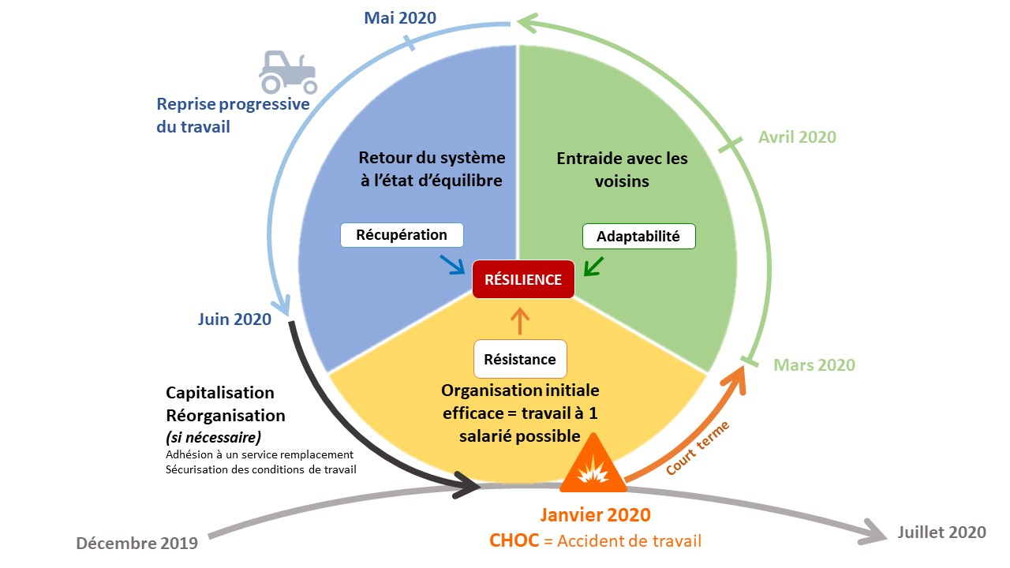
La résilience
Exploitation : 2 associés – 70 VL + génisses – autonome fourrage (foin ; maïs épis ; pâturage) – production de céréales – robot de traite – bonne organisation du travail (1 w-e sur 2 libre) – travail quotidien réalisable seul
1 aléa
=
Accident de travail

Slide 10
Journée 1
Présentation du JA co-animateur
Objectifs :
Donner un exemple du travail à faire pour les participants
Appuyer sur le fait que l’installation se poursuit les premières années
Durée | Contenu/message | Méthode | Animateurs
10h 15’ | - Caractéristiques de l’exploitation - Stratégie au moment de l’installation/ stratégie actuelle - Illustration d’aléas durant les premières années | A la fin de la présentation : - Quels enseignements ? Qu’est-ce que l’on retient, quelles questions cela pose ? | JA

Slide 11
Journée 1
Présentation des projets
Objectifs :
Donner aux participants une illustration des notions théoriques
Orienter les présentations vers les objectifs plutôt que la description de l’exploitation
Favoriser les échanges entre les participants
Durée | Contenu/message | Méthode | Animateurs
10h 1h45 | - Slide stratégie à l’écran pour guider la réflexion individuelle | - Réflexion individuelle de 5’ Caractéristiques principales du projet Stratégie actuelle/futur Qu’est ce qui est important pour moi ? - Restitution en 2 groupes de 7 ou 8 personnes 5’ de présentation 5’ d’échanges / questions- Points forts / points de vigilances | Conseillère JA
Questionnement :
L’animation des présentations en 2 sous-groupes est-elle possible ?

Slide 12
Journée 1
Risques et leviers d’action
Objectifs :
Identifier/confirmer/préciser les risques auxquels sont confrontées les exploitations du territoire
Faire ressortir les problématiques communes
Faire le lien avec la suite du stage
Durée | Contenu/message | Méthode | Animateurs
13h30 30’ | Présentation des différents risques identifiés dans le cadre d’Evolea | Présentation d’un tableau avec les risques : Stratégie, production, main œuvre, économique, foncier, réglementaire, patrimonial, sociétal | Conseillère
14h 1h30 | Réflexion autour des risques sur les projets des participants Permettre une réflexion du projet face à l’ensemble des risques | Paperboard risques en groupe de 5 (1h) Réflexion individuelle sur son projet Mise en commun/identification des risques commun par filière Remplissage du paperboard risque Mise en commun (30’) Relecture commune des risques par filière | Conseillère JA

Slide 13
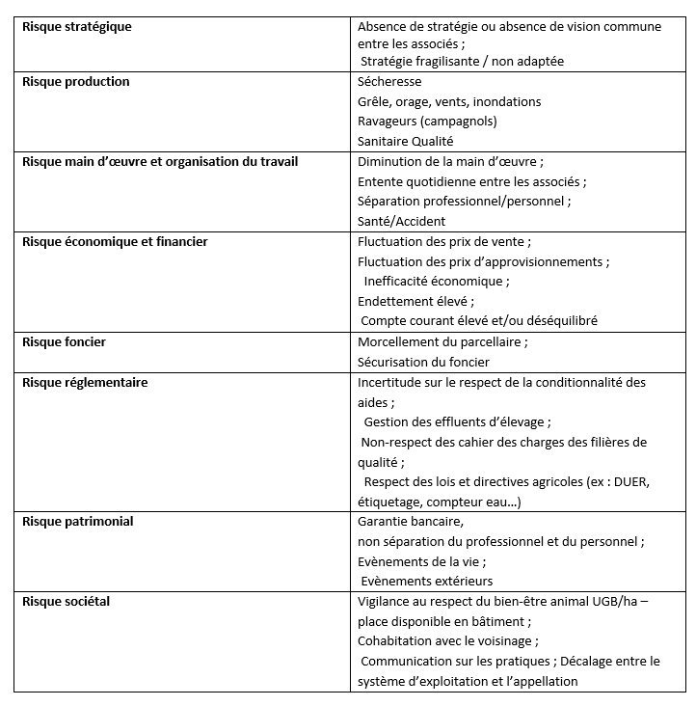
Journée 1
Risques et leviers d’action
Supports de la séquence risque
Tableau de présentation des risques
Exemple du remplissage d’un paperboard
Groupe 1 / groupe 2 / groupe 3
Risque production
Bovin lait
Sécheresse
Qualité du lait
Sanitaire
Maraichage
Sécheresse
Ravageurs
Commercialisation
Poulet de chair
[risque1]
[…]
Apiculture
[…]
Risque main d’oeuvre
Notes:
Exemple :
Le groupe 1 reçoit en premier le paperboard risque production/risque main d’œuvre
Au sein du groupe 1 on retrouve des porteurs de projets en BV lait et Maraichage, ils remplissent les risques associés
Le paperboard est ensuite donné au groupe 2 dans lequel on retrouve un BV lait qui identifie un risque supplémentaire, il y a également un producteur de poulets de chair qui ajoute sa production et les risques associés
Même fonctionnement pour le troisième groupe avec la présence d’un apiculteur qui ajoute sa filière et un maraicher qui complète la partie risque déjà évoquée

Slide 14
Journée 1
Risques et leviers d’action
Objectifs :
Identifier les leviers d’action à mettre en œuvre individuellement et collectivement.
Durée | Contenu/message | Méthode | Animateurs
15h40 1h-1h15 | Quel est l’impact du risque ? Face à ce risque quelles pistes à mettre en œuvre : individuellement ? collectivement ? | Support tableau étude des risques Travail avec la totalité du groupe La conseillère reprend les principaux risques évoqués dans la 1ère colonne Interaction avec les participants pour le remplissage des colonnes impacts/pistes d’actions | Conseillère JA
Questionnement :
→ Les deux modules sur les risques sont-ils réalisables en ½ journée ?

Slide 15
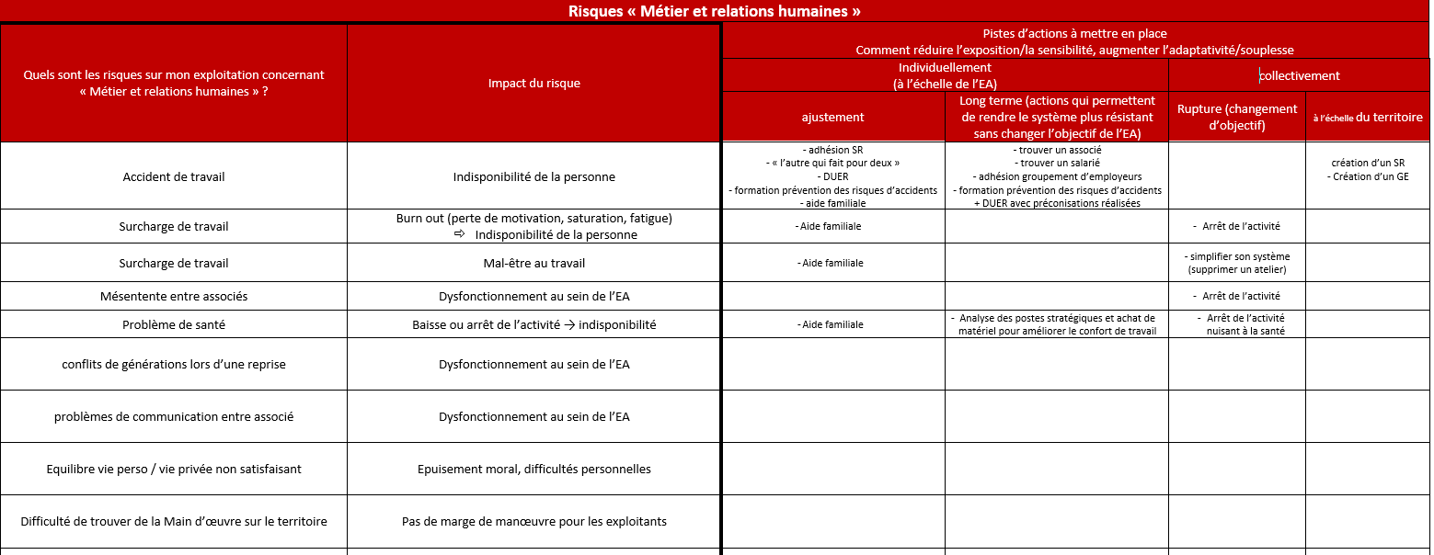
Journée 1
Risques et leviers d’action
Support de la séquence
Identifier les leviers d’action à mettre en œuvre individuellement et collectivement.

Slide 16
Journée 1
Risques et leviers d’action
Objectifs :
Identifier/confirmer/préciser les risques auxquels sont confrontées les exploitations du territoire
Faire ressortir les problématiques communes
Faire le lien avec la suite du stage
Durée | Contenu/message | Méthode | Animateurs
13h30 30’ | Présentation des différents risques identifiés dans le cadre d’Evolea | Présentation d’un tableau avec les risques : production, main œuvre, économique, foncier, réglementaire, patrimonial, sociétal | Conseillère
14h 1h30 | Réflexion autour des risques sur les projets des participants Permettre une réflexion du projet face à l’ensemble des risques | Tableau des risques en groupe de 5 (1h) Réflexion individuelle sur son projet Mise en commun/identification des risques commun par filière Remplissage du paperboard risque Mise en commun (30’) Relecture commune des risques par filière | Conseillère JA

Slide 17
Propositions autour d’un module sur la résilience
Journée 2
Installation et règlementations Parcours à l'installation et règlementation des aides (Présentation PPT) (3h) Conseillère installation DDT Conseillère installation CaSMB
Organisation du travail Réflexion individuelle sur la position face au travail Réflexion individuelle afin de faire apparaître les points de vigilance (3h à 3h30) Témoignage vidéo sur l’organisation du travail / l’aménagement de bâtiment Conseiller en organisation du travail CaSMB
Début explication versement PAC si il reste du temps en fin d'après-midi
Journée 2

Slide 18
Journée 2
Parcours à l’installation
Objectifs
Parcours à l’installation et réglementations
Séquence | Durée | Contenu/message | Méthode | Animateurs
Parcours à l’installation | 9h 3h | Cadre légal et réglementations autour de l’installation | Présentation power-point | DDT Conseillère installation
Questionnement
Réponse à l’objectif Certicréa C2 sur la connaissance de la réglementation ?
Réponse à l’objectif Certicréa C10.1 sur l’identification des acteurs-socio économiques liés aux démarches création/reprise d’une entreprise agricole ?

Slide 19
Journée 2
Organisation du travail
Objectifs
Appréhender les méthodes d’organisation du travail
Evaluation des points forts/faibles de chaque projet
Séquence | Durée | Contenu/message | Méthode | Animateurs
Organisation du travail | 13h30 1h30 | Ergonomie bâtiment, pénibilité du travail, organisation du travail | Tableau sur les tâches et répartition entre associés Remplissage du tableau tâches/répartition (Donner des valeurs références après la réflexion) Témoignages vidéos d’exploitants Organisation face au travail (présentation de l’organisation d’un GAEC avec des salariés) Organisation de l’outil de travail (présentation de choix d’ergonomie sur 2 à 3 bâtiments dans différentes productions) | Conseiller organisation du travail

Slide 20
Journée 2
Organisation du travail
Objectifs
Appréhender les méthodes d’organisation du travail
Evaluation des points forts/faibles de chaque projet
Séquence | Durée | Contenu/message | Méthode | Animateurs
Organisation du travail | 15h 1h30 | Travailler sur les projets des participants Faire émerger des questionnements | Autoévaluation du positionnement face au travail Position face au travail Cible points forts/faibles Tableau risques de la journée 1 Mise en commun / échanges | Conseiller organisation du travail
Questionnement
→ Réduction de l’organisation du travail à un seul module sur ½ après-midi et inclusion d’un module commercialisation (Certicréa C8) ?

Slide 21
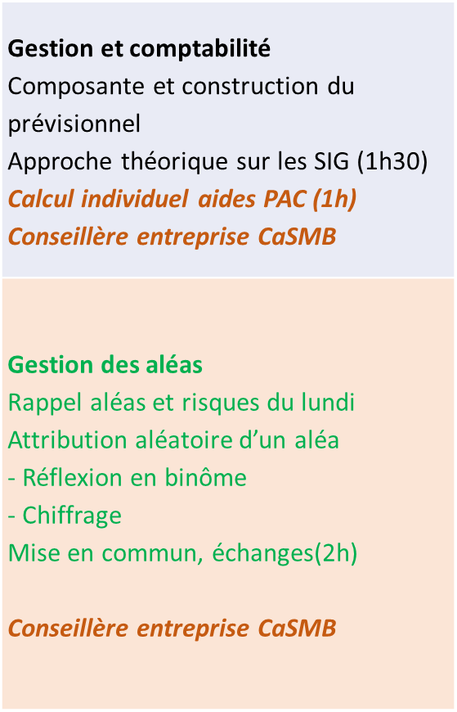
Propositions autour d’un module sur la résilience
Journée chiffrage

Slide 22
Journée chiffrage
Gestion et comptabilité
Objectifs
Notions sur l’analyse des résultats économiques
Compréhension des principaux indicateurs
Séquence | Durée | Contenu/message | Méthode | Animateurs
Gestion et comptabilité | 9h 1h30 | Polycopié sur l’analyse des résultats économiques Tableau des SIG Compta de référence | Retour sur le travail en ligne en préparation de la journée de chiffrage Présentation des indicateurs avec les supports Lecture des cas comptables de références | Conseillère entreprise
Aides PAC | 10h45 1h30 | Calculs des aides PAC | Calcul des aides PAC sur un paperboard Chaque participant calcule ses aides au fur et à mesure avec les chiffres de sa comptabilité | Conseillère entreprise

Slide 23
Journée chiffrage
Gestion des aléas
Objectifs
Organisation face à un aléa
Séquence | Durée | Contenu/message | Méthode | Animateurs
Gestion et comptabilité | 13h30 1h | Fin du travail engagé sur la matinée |  | Conseillère entreprise
Gestion des aléas | 14h40 2h | Réaction face à un aléa sur l’exploitation Répercussions économiques ? Quoi mettre en place ? Comment ? Anticipation face aux aléas potentiels Des leviers sont-ils actionnables en amont ? | Travail en binôme - 1 aléa distribué par binôme (baisse surface fourragère, baisse € vente, accident, abattage sanitaire…) - 30’ Réflexion/chiffrage sur les répercussions Quel plan d’actions face à l’aléa ? Comment aurai-je pu anticiper cet aléa ? Mise en commun 15’ par binôme | Conseillère entreprise

Slide 24
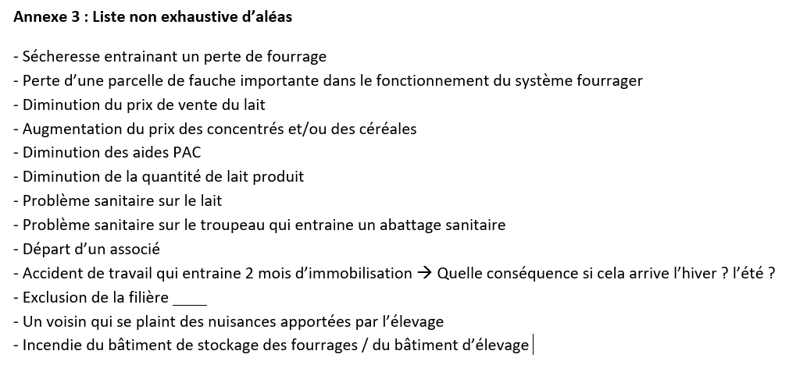
Journée chiffrage
Gestion des aléas
Support de la séquence
Organisation face à un aléa

Slide 25
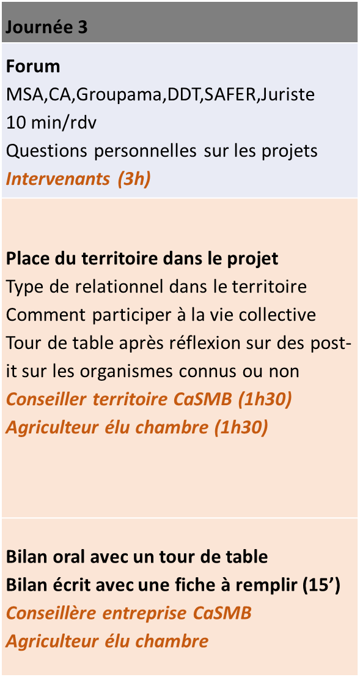
Propositions autour d’un module sur la résilience
Journée 3

Slide 26
Journée 3
Mini-forum
Objectifs
Rencontre d’acteurs intervenant dans le parcours à l’installation
Répondre aux questions spécifiques des porteurs de projet
Séquence | Durée | Contenu/message | Méthode | Animateurs
Mini-forum | 9h 3h | Questions propres à chaque projet | 10’ d’échange avec chaque interlocuteur | MSA – FDSEA - Groupama - Crédit agricole DDT – SAFER
Questionnement
→ Réponse à une partie de l’objectif Certicréa Ca10.2 « identifier les acteurs socio-économiques liés au développement de l’entreprise agricole » ?

Slide 27
Journée 3
Place du territoire dans le projet
Objectifs
Organisation du monde agricole dans les territoires
Séquence | Durée | Contenu/message | Méthode | Animateurs
Place du territoire dans le projet | 13h30 1h30 | Type de relationnel dans le territoire Comment participer à la vie collective ? | Réflexion individuelle sur 3 post-it Quels sont les acteurs qui interviennent dans mon projet (donner 3 organismes minimum) ? Dans quelle structure je me verrai m’impliquer ? (combien de temps ? pourquoi ?) Tour de table Lecture et explication de chaque organisme par le conseiller Echanges sur les désirs d’implications | Conseiller territoire
Questionnement
→ Réponse à une partie de l’objectif Certicréa Ca10.2 « identifier les acteurs socio-économiques liés au développement de l’entreprise agricole » ?

Slide 28
Journée 3
Place du territoire dans le projet
Objectifs
Représentation du territoire par les participants
Séquence | Durée | Contenu/message | Méthode | Animateurs
Place du territoire dans le projet | 13h30 1h30 | Qu’est ce qui est important/qui fais sens pour moi dans le territoire ? | Réalisation d’une carte mentale du projet 5-10’ Qu’est-ce qui est important dans le territoire du point de vue personnel ? professionnel? Eléments importants pour l’activité professionnelle Mise en commun/échanges avec les animateurs 5’/participant Comment l’agriculteur perçoit son territoire | Conseiller territoire

Slide 29
Journée 1 | Journée 2 | Journée 3 | Chiffrage (BV lait obligatoire)
Accueil présentation de la semaine (30’) Conseillère entreprise CaSMB | Installation et règlementations Parcours à l'installation et règlementation des aides (Présentation PPT) (3h) Conseillère installation DDT Conseillère installation CaSMB | Forum MSA,CA,Groupama,DDT,SAFER,Juriste 10 min/rdv Questions personnelles sur les projets Intervenants (3h) | Gestion et comptabilité Composante et construction du prévisionnel Approche théorique sur les SIG (1h30) Calcul individuel aides PAC (1h) Conseillère entreprise CaSMB
Introduction de la journée - Stratégie - Résilience Présentation des projets Réflexion individuelle : - Caractéristique du projet - Vision stratégique présent/futur Mise en commun en 2 groupes (2h) Partage d'expérience avec retour d’un JA récemment installé (environ 30’) Conseillère entreprise CaSMB JA récemment installé | Organisation du travail Réflexion individuelle sur la position face au travail Réflexion individuelle afin de faire apparaître les points de vigilance (3h à 3h30) Témoignage vidéo sur l’organisation du travail / l’aménagement de bâtiment Conseiller en organisation du travail CaSMB | Place du territoire dans le projet Type de relationnel dans le territoire Comment participer à la vie collective Tour de table après réflexion sur des post-it sur les organismes connus ou non Conseiller territoire CaSMB (1h30) Agriculteur élu chambre (1h30) | Gestion des aléas Rappel aléas et risques du lundi Attribution aléatoire d’un aléa - Réflexion en binôme - Chiffrage Mise en commun, échanges(3h) Conseillère entreprise CaSMB
Réflexion sur les risques Présentation des aléas /risques -Identification des risques sur un /plusieurs projets - Identification des leviers d’actions / solutions Mise en commun Conseillère entreprise CaSMB JA récemment installé | Début explication versement PAC si il reste du temps en fin d'après-midi | Bilan oral avec un tour de table Bilan écrit avec une fiche à remplir (15’) Conseillère entreprise CaSMB Agriculteur élu chambre

Slide 30
Merci de votre attention

